Slide 1

Projeto Integrador III
Gestão da Tecnologia da Informação
Alunos(as): Alexsander Bitencourt de Lima Guilherme Caetano da Silva Marielen Cristine de Almeida Leite José Matheus Gomes da Silva

Slide 2
Introdução
O intuito deste trabalho é colocar em prática os conhecimentos teóricos adquiridos no decorrer do semestre, abortados nas disciplinas do curso de Gestão em Tecnologia da Informação.
Disciplinas
Análise e Projeto de Sistemas
Banco de dados
Gestão da Tecnologia da Informação
Gestão Financeira em Tecnologia da Informação
Empreendedorismo
Laboratório de Redes de Computadores

Slide 3
Objetivo
Elaborar um projeto (protótipo) de um simulador de casa bancária, no qual a sua funcionalidade, realize simulações de empréstimo para aposentados, pensionistas e funcionários públicos.

Slide 4
Escopo
Esse sistema permitirá ao usuário, maior eficácia nas informações referente as simulações de empréstimos, melhorando assim as atividades internas, e a compreensão do fluxo das funcionalidades aplicadas.
Para o desenvolvimento do sistema foi utilizado o método de validação da hipótese (proposta) a partir de requisitos abortados nas pesquisas, considerando os modelos de empréstimos baseados nos Sistemas de Amortização Constante (SAC) e Sistema Price ou Frances (PRICE).

Slide 5
Desenvolvimento - Protótipo
Nesta fase, os requisitos acordados são anotados em um documento que reúne, o nível apropriado de detalhes, e o escopo de requisitos que servirá como base para o processo de desenvolvimento do sistema. O documento de requisitos serve como um contrato entre usuários e desenvolvedores e deve ser formatado e estruturado de forma clara para todos os envolvidos.

Slide 6
Requisitos Funcional
[RF1 – Cadastrar Cliente] - Cadastrar o cliente que deseja empréstimo informando o nome, CPF, situação (Pensionista, aposentado ou funcionário público), informar também o salário líquido descrito no contracheque e se possuir outros empréstimos, informas o valor das parcelas.
[RF2 – Simular Empréstimo] - O sistema deverá permitir cadastrar o tipo de empréstimo desejado e com base nas informações do cadastro do cliente o sistema realizará o cálculo do empréstimo de acordo com a tabela SAC ou PRICE.
[RF3 – Imprimir tabela] - O sistema deverá permitir a impressão da simulação do empréstimo bancário de acordo com o cálculo das tabelas SAC ou PRICE para demonstrativo das parcelas.

Slide 7
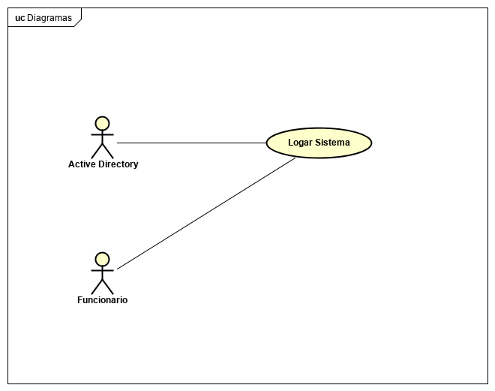
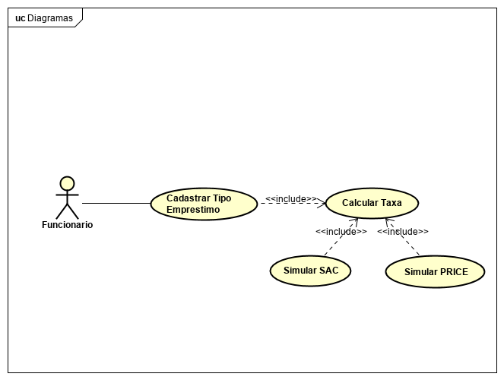
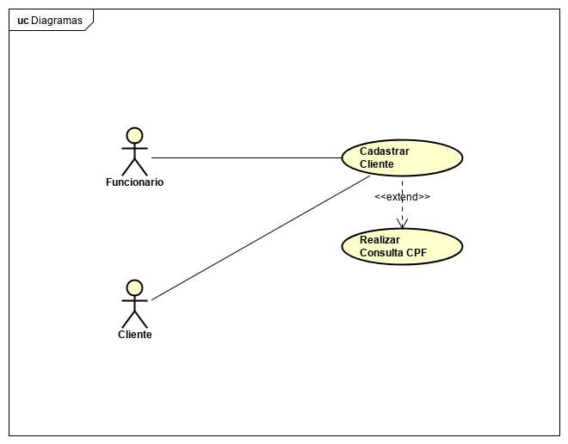
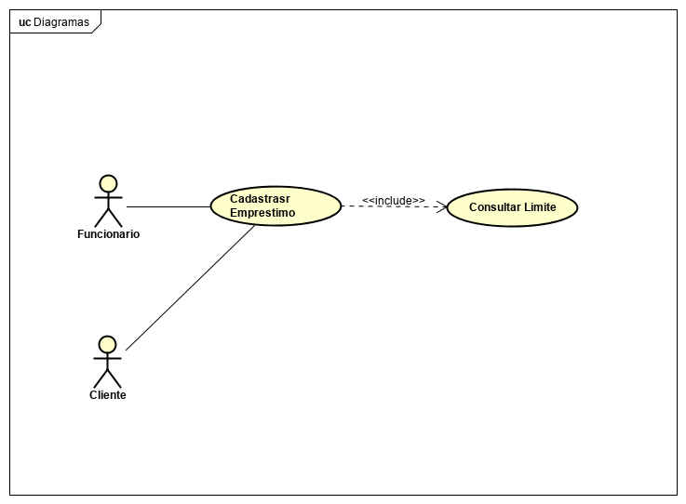
Diagramas de caso de uso

Slide 8
Detalhamento do caso de uso
Nome do Caso de Uso | Login de Usuários
Ator Principal | Administrador
Atores Secundários | Funcionário do Banco
Resumo | Este caso de uso permite aos usuários do sistema, a realização de login para a utilização do sistema, permitindo ao usuário realizar as ações descritas de acordo com seu perfil
Pré-Condições | O usuário deverá estar cadastrado no sistema com o seu login e senha
Pós-Condições | Se o caso de uso for bem-sucedido as informações serão geradas. Caso contrário o estado do sistema permanece inalterado.
Ações do Ator | Logar, Alterar
Restrições ou Validações | Não se aplica
Nome do Caso de Uso | Cadastrar Cliente
Ator Principal | Funcionário do Banco
Atores Secundários | Funcionário do Banco
Resumo | Permite realizar o cadastro de um cliente que deseja simular um empréstimo informando, nome, CPF, situação (PENSIONISTA, APOSENTADO OU FUNCIONÁRIO PÚBLICO) valor do salário líquido descrito no contracheque e o valor(es) mensal(is) de outros empréstimos já contratados
Pré-Condições | O ator deverá estar logado no sistema
Pós-Condições | Se o caso de uso for bem-sucedido as informações serão gravadas. Caso contrário o estado do sistema permanece inalterado.
Ações do Ator | Incluir; Alterar; Excluir; Gravar
Restrições ou Validações | Usuário tem que estar com acesso ao sistema em com o perfil compatível

Slide 9
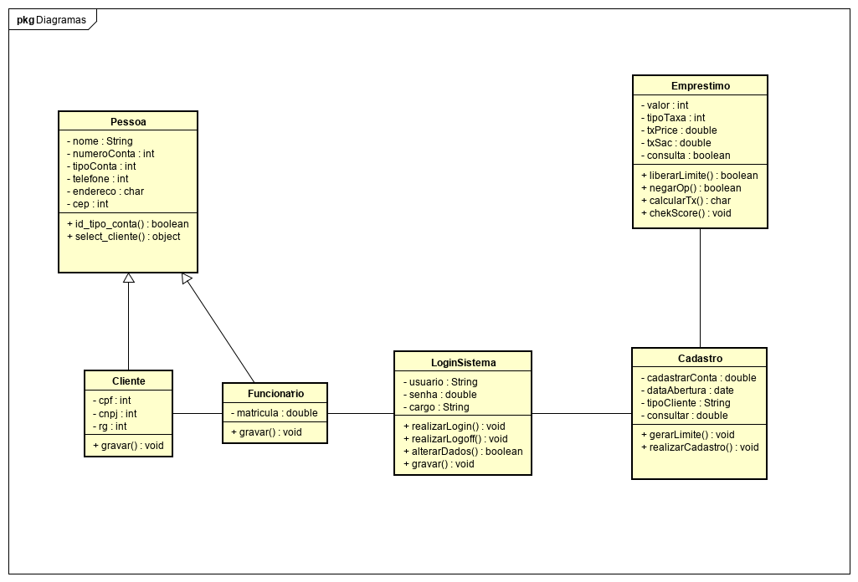
Diagrama de Classe

Slide 10
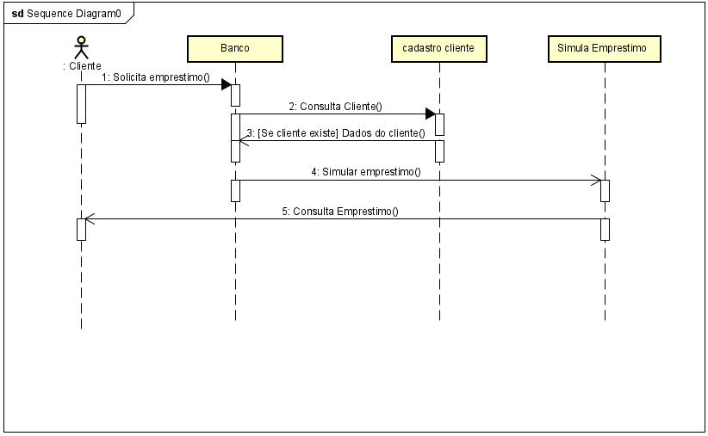
Diagrama de Sequencia

Slide 11
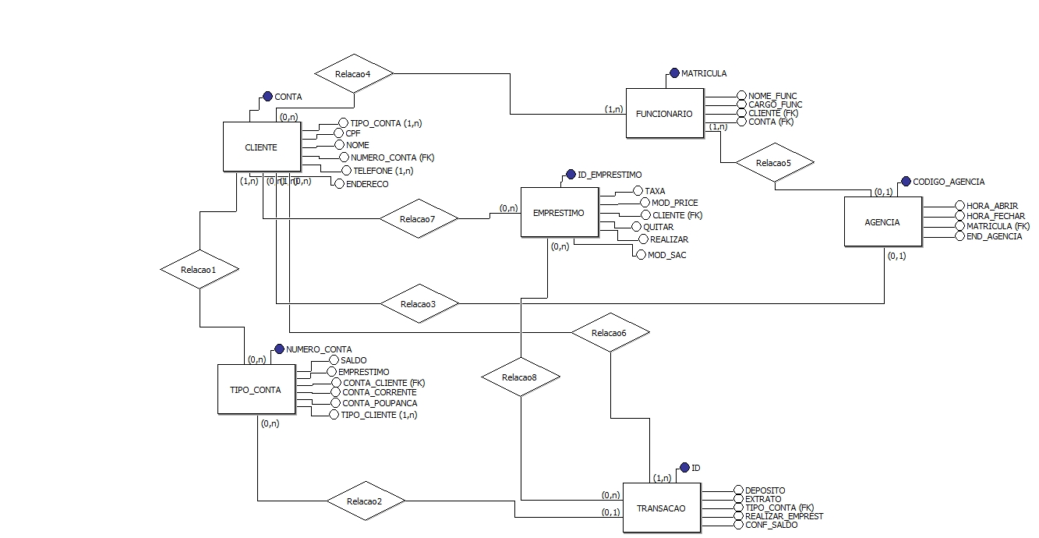
Diagrama de dados – BD Conceitual

Slide 12
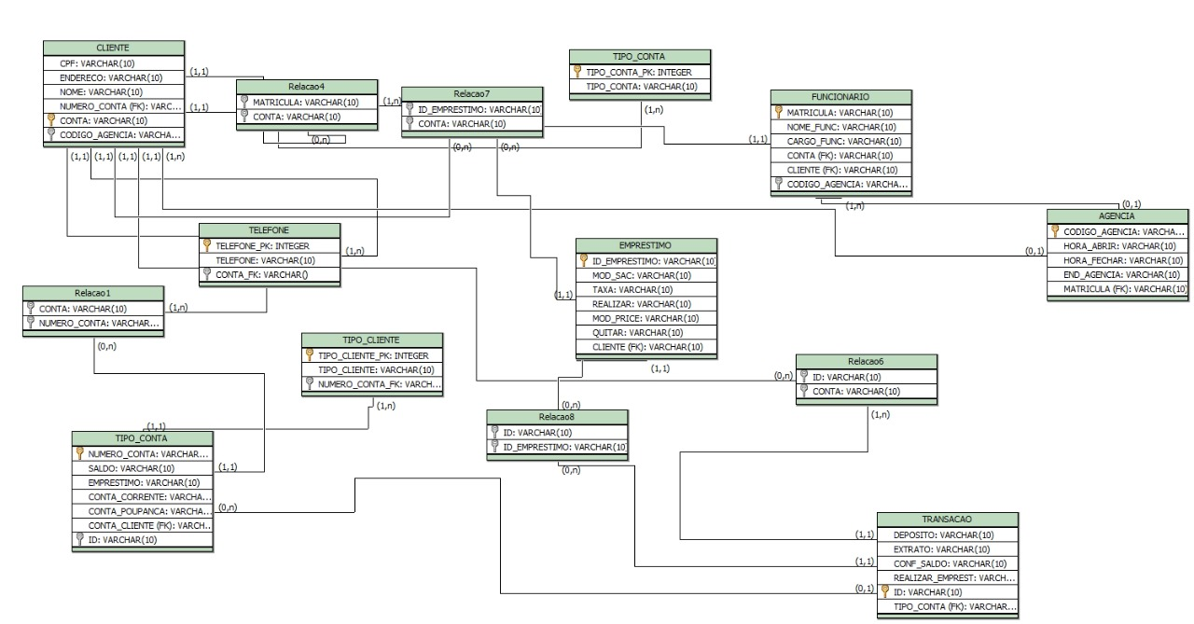
Diagrama de dados – BD Logico

Slide 13
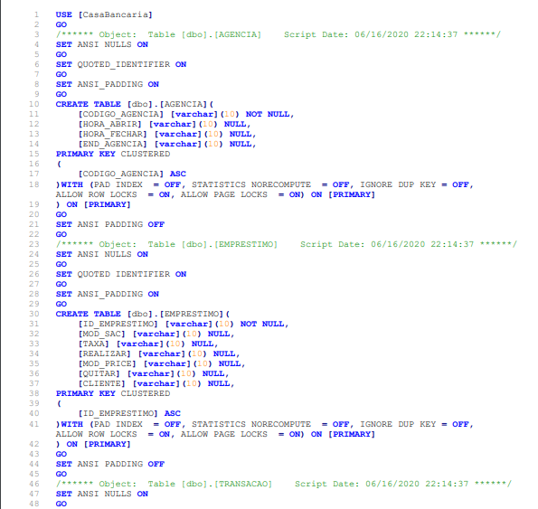
BD- Modelo Físico - script

Slide 14
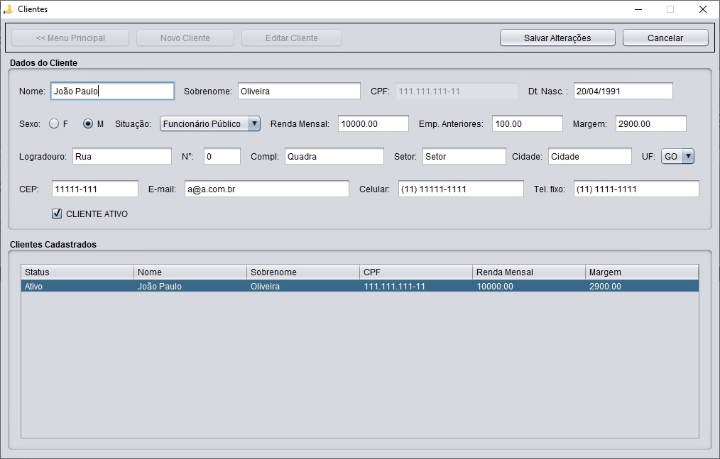
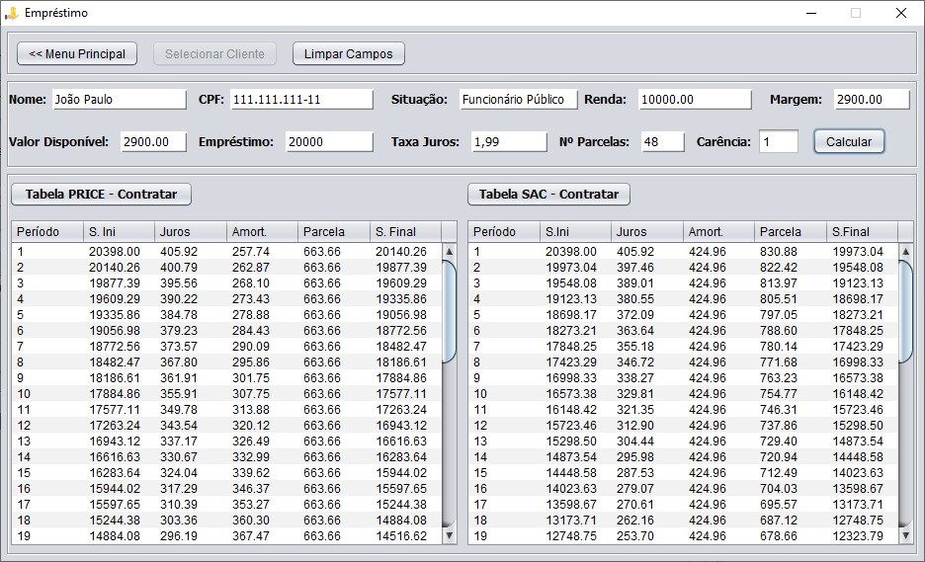
Protótipos

Slide 15
Plano de Capacidade e Serviços
Tem o objetivo de citar e levantar os serviços necessários para viabilizar o projeto em questão na implantação e disponibilização do sistema tais como:
Servidor web (HTTP)
Servidor Active Directory (WindowsServer)
Banco de dados (SQL),
Firewall (PFSense),
Servidores físicos, computadores usuário final, passivos e ativos de Rede, Sistema de Nobreaks.

Slide 16
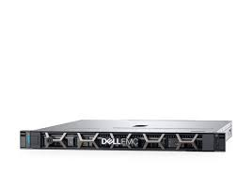

Plano de Capacidade e Serviços
Servidores Computadores
Produto | Modelo/Fabricante | Configuração
 | 2x Servidor Dell PowerEdge R240 | Processador: Intel® Xeon® E-2224 Memória: 16 GB UDIMM DDR4 Disco SO: 2x M.2 de 240 GB (RAID) Disco DADOS: 1x 2 TeraByte Placa de Rede: 2x 1GbE LOM Sistema Operacional: Windows Server® 2019 Essentials
Sistemas & Serviços | Licenciados & Open Source
Firewall (PFSense) | Sim (Open Source)
Windows Server 2019 (Active Directory) | Adquirido com o servidor
Hyper-V (Sistema Virtualização) | Adquirido com o servidor
CentOS8 (Servidor HTTP) | Sim (Open Source)
Microsoft SQL Server (Banco de Dados SQL) | Licenciamento (Compra)
Microsoft Azure (Nuvem) | Pagamento por uso
Produto | Modelo/Fabricante | Configuração
 | Notebook Dell Latitude 14 3000 | Processador: Intel® Core™ i3-8145U Memória: 8GB DDR4 Disco SO: M.2 NVMe de 256 GB Placa de Rede: (Lan GBe/WiFi 5Ghz) Sistema Operacional: Windows 10

Slide 17
Plano de Capacidade e Serviços
Custos
Equipamento | Mão de Obra | Valor
Banco de Dados (Microsoft SQL) | R$ 0,00 | R$ 2.700,00
Sistema Operacional Windows Server 2019 | R$ 0,00 | R$ 0,00
Servidor (DELL R420) | R$ 0,00 | R$ 15.000,00
Firewall (PFSense) | R$ 0,00 | R$ 0,00
Equipamento | Mão de Obra | Valor
Office 2019 | R$ 0,00 | R$ 1900,00
Sistema Operacional | R$ 0,00 | R$ 0,00
Notebook | R$ 0,00 | R$ 4500,00

Slide 18
Plano de Capacidade e Serviços
Requisitos Técnicos
Sistema Operacional | Processador | Memória RAM | Disco Rígido | Resolução de Tela
Microsoft Windows 10 (edições de 32 ou 64 bits) | Intel Core i3/5/7 ou AMD Athlon 64 | 2 GB de RAM | 1 GB livre em disco rígido | Resolução de tela 1280 × 720 a 100%
Microsoft Windows 8.1 (edições de 32 ou 64 bits) | 1,6 (GHz) ou mais rápido, 2 núcleos. | 2 GB de RAM | 1 GB livre em disco rígido | Resolução de tela 1280 × 720 a 100%
Microsoft Windows 7 (edições de 32 ou 64 bits) | 1,4 (GHz) ou mais rápido, 2 núcleos. | 1,5 GB de RAM | 1 GB livre em disco rígido | Resolução de tela 800 × 400 a 100%
Linux/Ubuntu (edições de 32 ou 64 bits) | 1,2 (GHz) ou mais rápido, 2 núcleos. | 1,0 GB de RAM | 1 GB livre em disco rígido | Resolução de tela 1280 × 720 a 100%

Slide 19

Modelo - Contrato de Prestação Serviço

Slide 20
QUADRO DE NEGÓCIOS
É o método de criação de negócios em que são definidas as características que o empreendimento deve ter para que seus produtos ou serviços capturem valor de mercado.

Slide 21
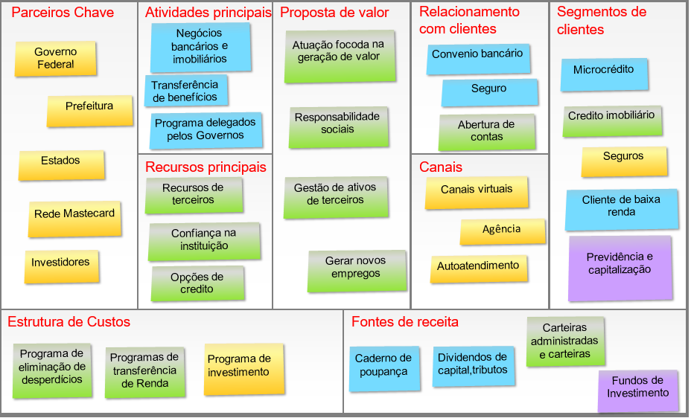
QUADRO DE NEGÓCIOS

Slide 22
Agradecimentos
Agradecemos a todos os professores do corpo docente do terceiro período de GTI da Faculdade Senac, pelas orientações direcionadas ao desenvolvimento do trabalho.
Professor(es) responsável(is):
Marcos Eduardo de Souza Lauro
Luciéliton Cavalcanti de Paula Mundim
Niuza Adriane da Silva
Wendel Borges de Melo
Winder Cesar Mendes
Coordenadora: Kelly Alves Martins de Lima

